Slide 1
Delatnost osiguranja i oglašavanje u postkovid svetu: zašto je važno ulagati još više nego ranije?
Galjina Ognjanov
Ekonomski fakultet Univerziteta u Beogradu

Slide 2
O čemu je reč?
Uloga oglašavanja u delatnosti osiguranja
Porast ulaganja u oglašavanje u delatnosti osiguranja u 21. veku
Poremećaji u industriji oglašavanja kao posledica izbijanja krize COVID 19
Rast značaja oglašavanja u delatnosti osiguranja u postkovid svetu

Slide 3
Uloga oglašavanja
Ulaganje u oglašavanje u delatnosti osiguranja ima dugu tradiciju
Veći broj radova objavljenih u recenziranim naučnim časopisima na engleskom jeziku dokumentuje značaj koji se od polovine prošlog veka pridaje oglašavanju u delatnosti osiguranja (na primer: McWhorter, S. S. (1958). Advertising and Public Relations Activities of Insurance Companies: With Special Emphasis on Health Insurers. The Journal of Insurance, 25(3), 8–20.)

Slide 4
Uloga oglašavanja
McWhorter, S. S. (1958):
“osim javne prepoznatljivosti i prihvatanja kompanije, njenih proizvoda i predstavnika prodaje, oglašavanje je takođe značajno u cilju povećanja morala zaposlenih i privlačenja novih predstavnika prodaje” – BRENDIRANJE POSLODAVCA (EMPLOYER BRANDING)
“ekonomska dužnost kompanija da podrže medije koji prate njihovu delatnost kroz oglašavanje” – ODNOSI S JAVNOŠĆU (PUBLIC RELATIONS)

Slide 5
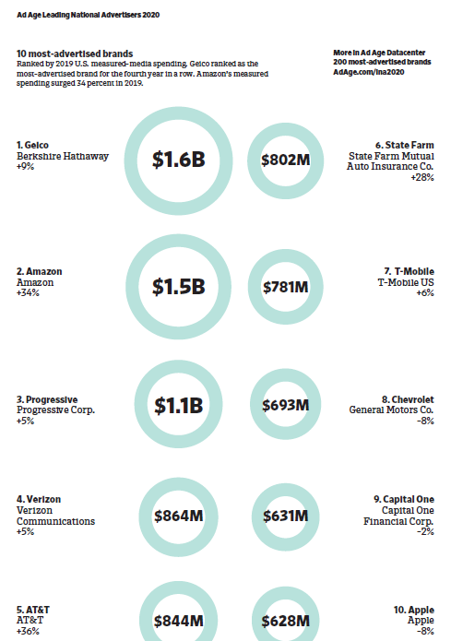
Porast ulaganja u oglašavanjE
Sa takvim odnosom prema oglašavanju, osiguravajuće kuće u SAD postaju najveći oglašivači na američkom tržištu
Medijskim merenjima dobijen je podatak da je u 2019. g GEICO brend bio najprisutniji u sveukupnom medijskom oglašavanju u SAD (1,6 milijardi dolara ulaganje u oglašavanje)

Slide 6
Porast ulaganja u oglašavanje
ZAKLJUČAK:
Malo je delatnosti u SAD koje ulažu toliko mnogo u oglašavanje kao što je to delatnost osiguranja (7,8 milijardi dolara ulaganje u medijsko oglašavanje u SAD (oko 3,2%), sedmi najveći ulagač u oglašavanje u 2019. godini odmah posle oglašavanja u delatnosti finansijskih usluga, a koja je zabeležila pad ulaganje u oglašavanje u odnosu na 2018. godinu).

Slide 7
Ulaganje u oglašavanje u delatnosti osiguranja u Srbiji
U periodu pre tranzicije više izuzetak nego pravilo
Dominira(o) prodajni pristup
Oglašavanje usmereno na informisanje i edukaciju ima primat u odnosu na oglašavanje usmereno na građenje brenda
Ulaganje u oglašavanje (ukupno) u 2019. g zabeležilo rast dostigavši 210 miliona EUR (prvi put porast u odnosu na 2008. godinu)

Slide 8
Poremećaji u industriji oglašavanja – COVID 19
Teorijski radovi objavljeni neposredno po izbijanju krize, govore u prilog činjenici da povećano ulaganje u oglašavanje doprinosi boljem upravljanju krizom izazvanom pandemijom COVID 19, na primer: Robinson, T. D., & Veresiu, E. (2021). Advertising in a Context Harm Crisis. Journal of Advertising, 50(3), 221–229
Oglasni budžeti su smanjeni neposredno po izbijanju COVID 19, dok u drugoj polovini 2020.g počinju ponovo da rastu

Slide 9
Oglašavanje tokom krize kreira nadu u bolje sutra
2021. godine jedan broj najuglednijeg časopisa Journal of Advertising posvećen je značaju oglašavanja u krizi izazvanoj pandemijom COVID19:
ZAKLJUČAK
Mada je industrija oglašavanja pretpela značajan udarac (rad od kuće, nemogućnost zakazivanja snimanja, smanjeni budžeti itd) oglašavanje nastavlja da bude značajna pokretačka snaga koja doprinosi promenama u ponašanju kako klijenata tako i društva, kao i da brendovi za klijente predstavljaju “sigurnu kuću” posebno u periodima krize jer smanjuju neizvesnost i kreiraju percepciju bolje budućnosti.

Slide 10
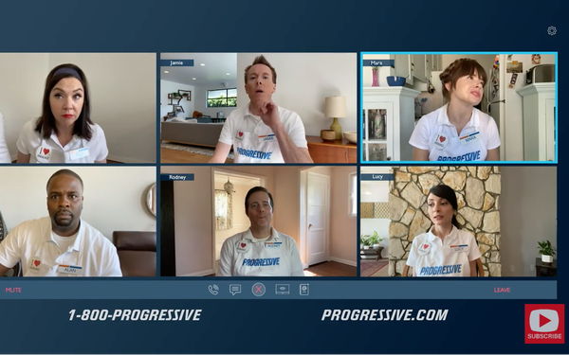
Progressive Work from Home Commercial

Slide 11
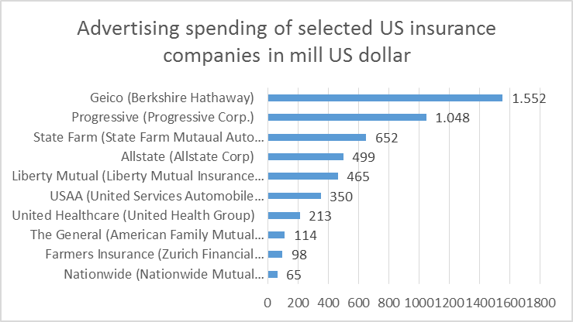
Rast značaja oglašavanja u Postkovid svetu
Dok pad ulaganja u medijskog oglašavanje u SAD u 2020/2019 iznosi 2,5% ulaganje osiguravajućih kuća ostaje na približno istom nivou kao pre COVID 19

Slide 12
Rast značaja oglašavanja u postkovid svetu
2021. g ulaganja u oglašavanje značajno rastu u SAD (25%) i globalno (22%)
Prema podacima MAGNA porast je zabeležen u svih 70 zemalja koje prate, i to najviše u UK (+34%), Brazilu (+30%), Kanadi (+27%), SAD (+25%), i Australiji (+23%).
Podatak za Srbiju (MAGNA) takođe ukazuje na rast ulaganja u medijsko oglašavanje od 16,4%

Slide 13
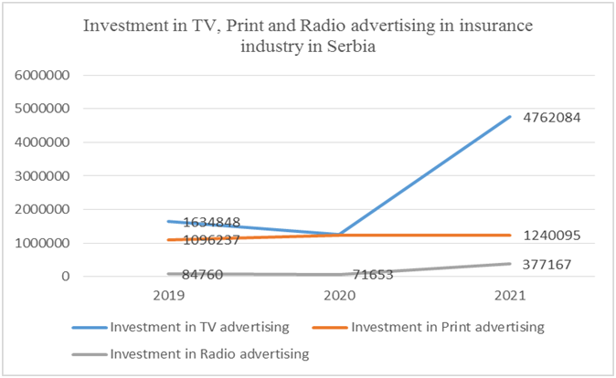
Ulaganje u oglašavanje u Srbiji – IPSOS & Nielsen
Rast učešća TV sa 0,1% na 0,4%

Slide 14

Hvala na pažnji

